Slide 1




第5章 选择结构
5.1~5.4 选择结构
Language Programming

Slide 2
本章获得的能力
1. 能够掌握选择结构的语法和语义。
2. 掌握了更复杂的、具有一定逻辑性的程序设计的能力。

Slide 3
问题导入
计算机如何处理下列问题：
如果高考再多考40分，我就可以上更好的学校。
春节购票困难，如果买不到火车票，我就坐汽车回家。
虽然我的积点分达不到80，不能参加三好学生的评选，我也不是班长，也不能参加优秀班干部的评选，但我是学雷锋积极分子，我可以参加先进个人的评选。
采用选择结构

Slide 4
分支结构
if语句的三种格式：
单分支语句
双分支语句
多分支语句
if (条件)
语句；
if (条件)
语句1；
else
语句2；
if (条件)
语句1;
else
if…[else…]

Slide 5
5.1 单分支结构
单分支语句格式：
真
假
if (条件)
语句；
条件表达式
语句
Step Next
单分支流程图

Slide 6
【例5-1】输入一个字符，如果是大写字母，则把大写字母转换成小写字母；如果不是，则不转换。
采用的算法：
大写字母的ASCII码值与小写字母的ASCII码值相差32;
大写字母转换成小写字母的公式为：ch=ch+32；

Slide 7
/*程序参考代码*/
#include <stdio.h>
int main( )
{
char ch;
ch=getchar();
if(ch>=‘A’&&ch<=‘Z’) /*判断输入的字母是否是大写字母*/
ch=ch+32; /*将大写字母转换成小写字母 */
putchar(ch); /*输出小写字母*/
return 0;
}

Slide 8
5.2 双分支结构
双分支语句格式：
if (条件)
语句1；
else
语句2；
真
假
条件表达式
语句1
语句2
双分支流程图
Step Next

Slide 9
【例5-2】输入两个数，输出这两个数中最大的数。
采用的算法：比较两个数，选择其中大的数。
/*程序参考代码*/
#include <stdio.h>
int main( )
{
int a,b,max;
scanf("%d%d",&a,&b);
if (a>b)
max=a; /*a的值大，将其存放到max中*/
else
max=b; /*b的值大，将其存放到max中*/
printf("c=%d",max); /*max中保存的是两数中最大的数*/
return 0;
}

Slide 10
5.3 多分支结构
5.3.1、if 语句嵌套
else总是与它前面最近的未配对的if配对
1、一般格式：
if ( )
else
if ( )
if ( ) 语句１；
else 语句２；
语句1；
if ( ) 语句１；
else
if( ) 语句2；
else 语句3；
语句；
if ( ) 语句3；
else 语句4；
语句2；

Slide 11
【例5-3】正确理解下列程序的if嵌套关系。
#include <stdio.h>
int main()
{
int a,b,c;
a=6; b=c=4;
if (a!=b) /*第1个if语句*/
if (a!=c) /*第2个if语句*/
if (a) /*第3个if语句*/
printf("%d",a--);
else /*与第3个if配对*/
a++;
else /*与第2个if配对*/
a+=a;
printf("%d",a);
return 0;
}

Slide 12
5.3 多分支结构
2、if…else if 多分支语句格式：
if (条件)
语句1;
else
if…[else…]
假
条件表达式
假
条件表达式
假
真
真
条件表达式
真
语句
语句
语句
语句
多分支流程图

Slide 13
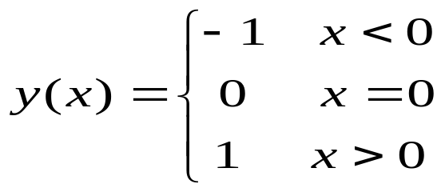
[例5-4] 已知 编一个程序，
输入一个x的值，输出y值。
算法分析：
y的值由x决定，所以，首先输入x的值。
判断x的值是否小于0，如果x<0，则y=-1;否则，继续判断x>0，则y=1，否则y=0。
输出y的值。

Slide 14
开始
输入x
scanf(“%f”,&x);
if (x<0) y=-1;
else if(x>0) y=1;
else y=0;
假
x<0 ?
假
x<0 ?
假
真
假
真
x=0?
x=0?
真
真
真
y=-1
y=-1
y=0
y=0
y=1
y=1
输出y
结束

Slide 15
//程序参考代码：
#include <stdio.h>
int main( )
{
float x;
int y;
scanf(“%f”,&x);
if (x<0) y=-1;
else if(x>0) y=1;
else y=0;
printf(“x=%f, y=%d\n”, x, y);
return 0;
}

Slide 16
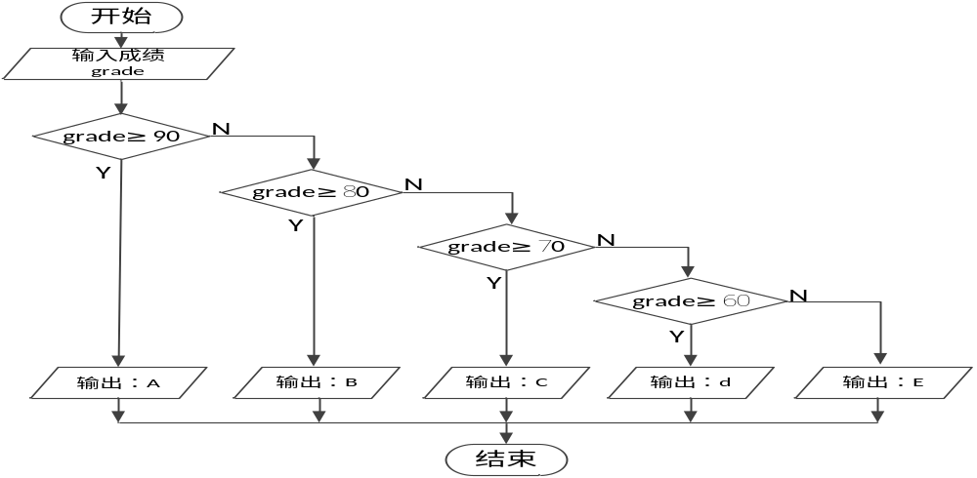
【例5-5】输入一个百分制成绩，要求输出成绩等级“A”“B”“C”“D”“E”。等级对应的分数段为：90分以上为“A”，80～89分为“B”，70～79分为“C”，60～69分为“D”，60分以下为“E”。

Slide 17
/*根据百分制成绩判断等级*/
#include <stdio.h>
int main()
{
int grade; /*表示成绩*/
scanf("%d",&grade);
if (grade>=90)
printf("Grade is A");
else if (grade>=80)
printf(“Grade is B”); /*在80≤grade<90的情况*/
else if (grade>=70)
printf("Grade is C"); /*在70≤grade<80的情况*/
else if (grade>=60)
printf("Grade is D"); /*在60≤grade<70的情况*/
else
printf("Grade is E"); /*在grade<60的情况*/
return 0;
}

Slide 18
分支语句的条件判断技巧
条件表达式的值可以是任意数据类型的表达式；
在执行分支语句时，实际上是先求条件表达式的值，然后再判断其值；
若表达式的值为“非0”，按“真”值处理，即条件成立；
若表达式的值为“0”，按“假”值处理，即条件不成立；

Slide 19
分支语句的条件判断技巧
如：
if (a>=1&&a<10) printf(“a=%d\n", a);
if (1) printf( "OK!\n");
if ('a') printf(“OK！\n"); else printf(“NOT!”);
if (flag) printf("%d is a prime!",n);

Slide 20
实战题：编写一个程序，将用户输入的24小时制时间转换为12小时制。
分析：
12小时制，上午用AM表示，下午用PM表示。
24小时制，上午时间不变，下午时间则需减去12，得12小时制时间。

Slide 21
/*参考程序*/
#include <stdio.h>
int main()
{
int hour,minutes;
char flag='A';
scanf("%d:%d",&hour,&minutes);
if (hour>12)
{ hour=hour-12;
flag='P';
}
printf("%d:%d%cM\n",hour,minutes,flag);
return 0;
}

Slide 22
5.3.2 switch开关语句
整型、字符型、枚举数据型
一般格式：
switch (表达式）
{
case 常量表达式１：语句序列１; [break; ]
case 常量表达式２：语句序列２; [break; ]
······
case 常量表达式n：语句序列 n; [break; ]
[default ：语句序列 n+1 ]
}
标号
的作用
常量表达式的值必须唯一
功能：从多条可供选择的流程中选择一条分支执行。

Slide 23
【例5-6】用switch语句实现【例5-5】的功能。
#include <stdio.h>
int main()
{
int grade;
scanf("%d",&grade);
switch (grade/10) /* 对成绩进行处理，取整*/
{
case 10:
case 9: printf("Grade is A\n");
case 8: printf("Grade is B\n");
case 7: printf("Grade is C\n");
case 6: printf("Grade is D\n");
default:printf("Grade is E\n");
}
return 0;
}
多个case可以执行同一个语句序列。
break语句，结束switch的执行。
case和default 的次序可以任意。
break;
break;
break;
break;

Slide 24
【例5-11】编写一个程序，根据用户输入的表达式（如4.6+7，5*12等加、减、乘、除、乘方的算术表达式），计算其结果。
#include <stdio.h>
#include <math.h>
int main()
{
float x,y;
char op;
scanf("%f%c%f",&x,&op,&y);
switch(op)
{
case '+':printf("%f%c%f=%f\n",x,op,y,x+y);break;
case '-':printf("%f%c%f=%f\n",x,op,y,x-y);break;
case '*':printf("%f%c%f=%f\n",x,op,y,x*y);break;
case '/':if (y==0) printf("除零错误！\n");
else printf("%f%c%f=%f\n",x,op,y,x/y);break;
default: printf("运算符有错！\n");
}
return 0;
}

Slide 25
5.4 条件运算符及其表达式
格式：表达式1 ？ 表达式2 ：表达式3
求解：若表达式1的值为真，则该条件表达式的值取表达式2的值，否则取表达式3的值。
优先级：13级
结合方向：自右向左
高
算术运算符
关系运算符
如：当a=1,b=2,c=3,d=4 时，求条件表达式
a>b ? a : c>d ? c : d 值。
逻辑运算符
条件运算符
赋值运算符
低
逗号运算符

Slide 26
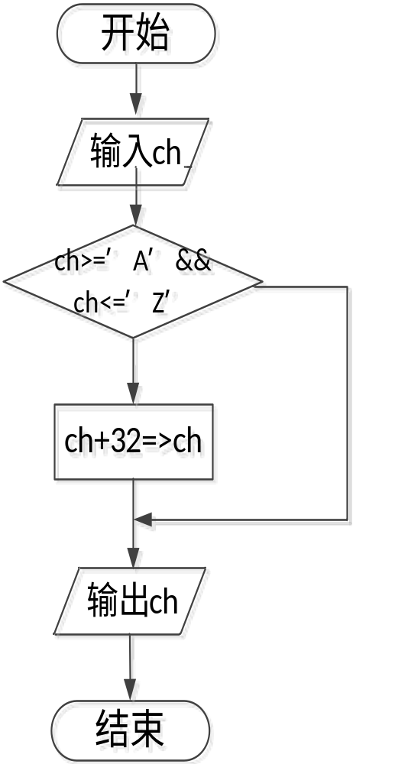
【例5-8】将大写字母转换成小写字母,其它字符不变。。
算法分析：
大小写字母的ASCII码值相差32；
判断输入的字符：ch的值是大写字母，则ch=ch+32得对应的小写字母。
非大写字母，则字符的值不变；
输出字符
Notes:
分析大小写字母ASCII值的关系。

Slide 27
参考程序代码：
#include <stdio.h>
int main()
{
char ch;
ch=getchar();
ch= (ch>=‘A’ && ch<=‘Z’) ? ch+32;ch;
printf(“%c”,ch);
}

